Slide 1

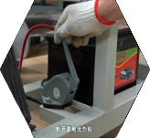
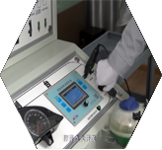
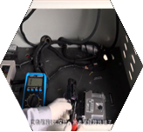
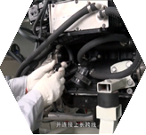
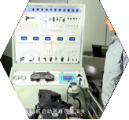

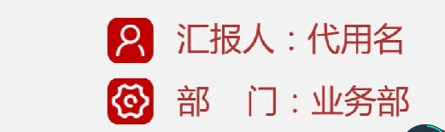
学习任务十二
丰田卡罗拉双擎
高压绝缘故障检修
主讲人：黄显祥
部门：技术培训组

Slide 2

目 录
一
课前准备
二
新课导入
三
信息收集
四
制定任务实施方案
五
任务实施
六
任务总结
第1页

Slide 3


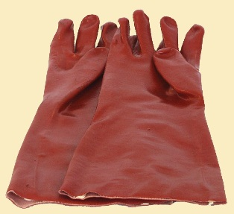
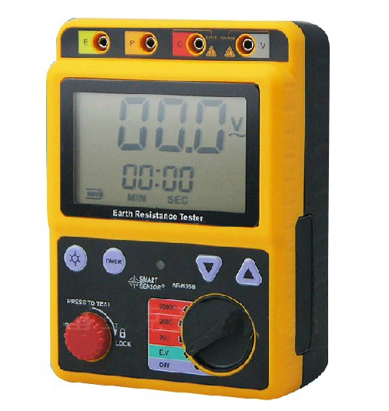
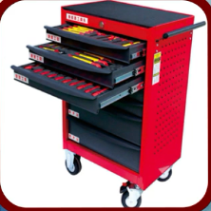
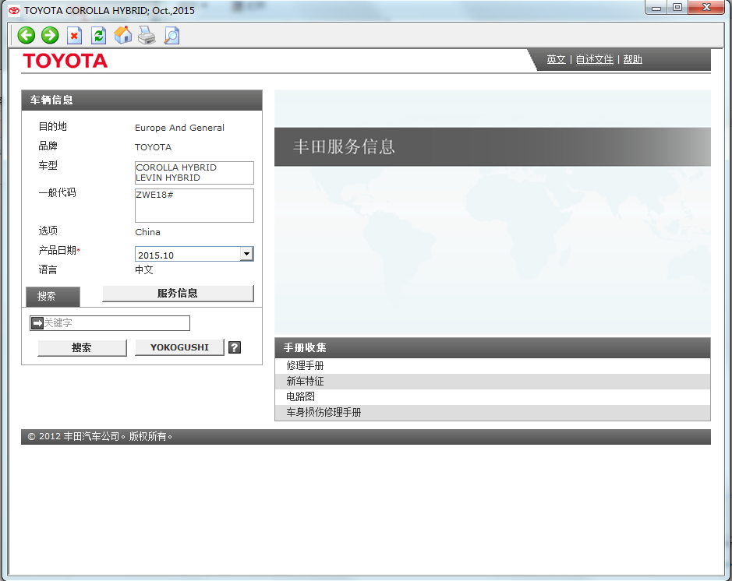
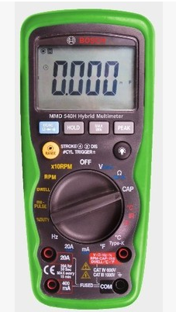
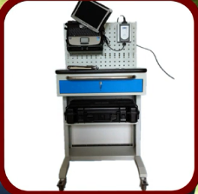
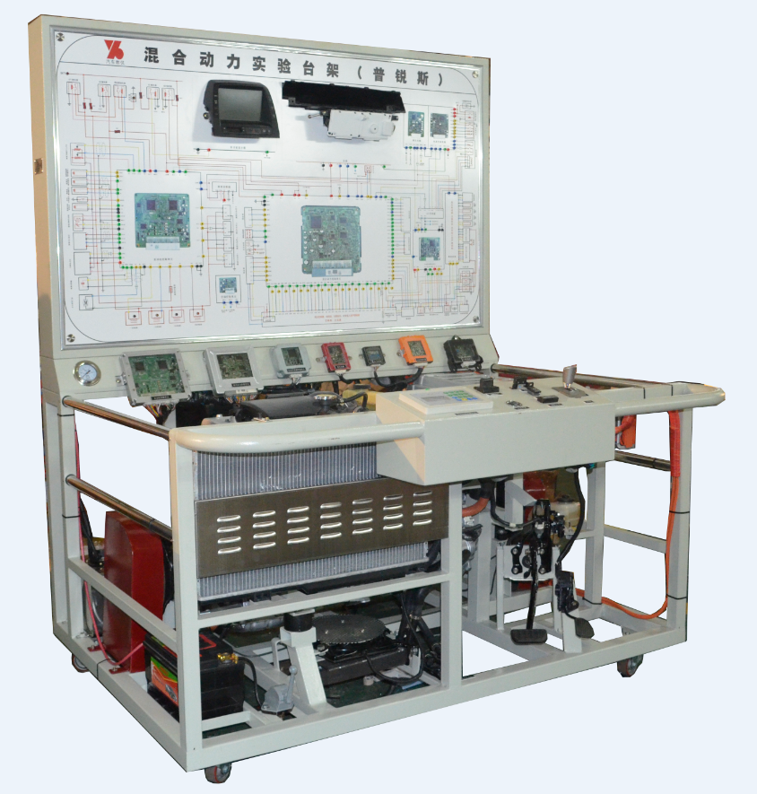
01
课前准备
工具准备
防护设备
兆欧表
绝缘工具
万用表
GTS故障诊断仪
混合动力理实一体化实训台
维修手册及电路图

Slide 4
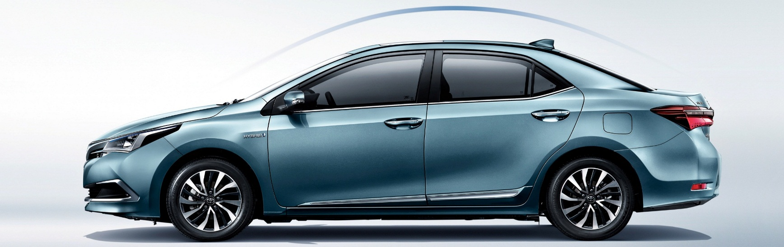
02
新课导入
一辆行驶了六万公里的卡罗拉双擎轿车，车主反映混合动力系统故障，混合动力主警告灯点亮，车辆行驶正常。针对此故障，我们应该如何维修呢？
任务描述

Slide 5


03
信息收集
根据混合动力轿车，收集有关高压电气系统的信息：
车辆如何升压?
电机如何运转?
车辆高压保护系统如何运作?
。。。。。。

Slide 6
03
信息收集
高压电能管理系统
功用：连接高压电源与高压用电设备的桥梁
传输电能
变压调频
检测用电设备的工作状态

Slide 7
03
信息收集
概要
MG ECU
控制变频器组件
变频器
AC ↔ DC
增压转换器
DC 201.6V ↔ Max. DC 650V
带转换器的
逆变器总成
DC/DC 转换器
DC 201.6V → DC 14V

Slide 8

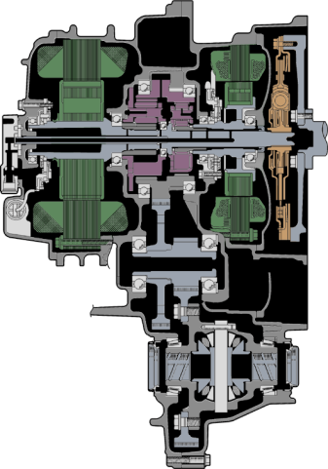
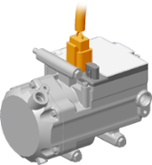
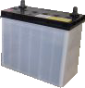
03
信息收集
HV 电池单元 (直流 201.6 V)
变频器总成
传动桥
电池模块
升压转换器 (直流201.6 V⇔直流650 V [最大])
变频器 (直流⇔交流)
MG2
MG1
SMR
给MG2
直流/直流转换器 [辅助电池] (直流 201.6 V ⇒ 直流14 V)
给MG1
直流
201.6 V
带马达的
空调压缩机
辅助电池

Slide 9
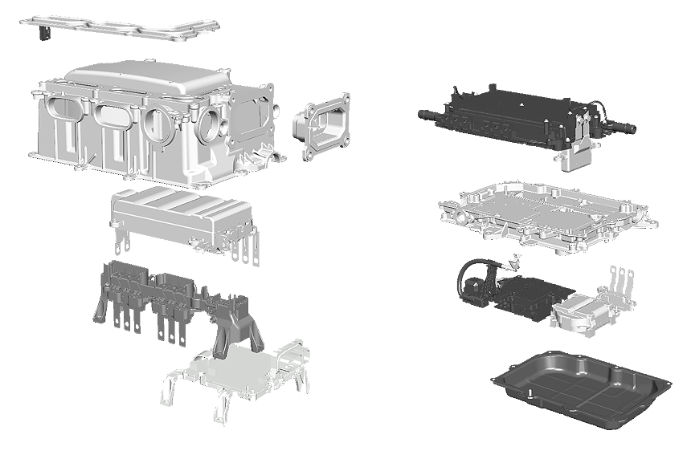
03
信息收集
变频器总成概要
-主要组件
变频器端子盖
智能动力模块 (IPMs)
互锁开关
(变频器端子盖)
电容
反应器
变频器电流传感器
MG ECU
DC/DC 转换器
部分

Slide 10
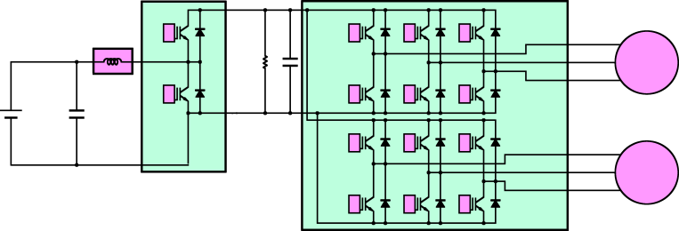
03
信息收集
IGBT-绝缘栅双极晶体管
IPM-智能功率模块
变频器总成概要
-系统图
带转换器的变频器总成
增压转换器 (DC)
变频器 (AC)
IGBT
IGBT
IPM
IPM
反应器
MG1
HV电池
MG2
MG ECU
DC/DC 转换器
动力管理控制ECU(HV CPU)

Slide 11
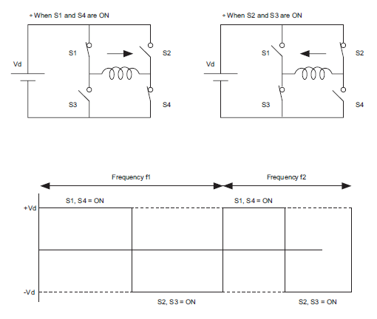
03
信息收集
交流电的产生
A
: S1和S4 转到ON
B
: S2和S3转到ON
+
-
A
A
A
AC电压
+Vd
0 V
-Vd
B
B

Slide 12
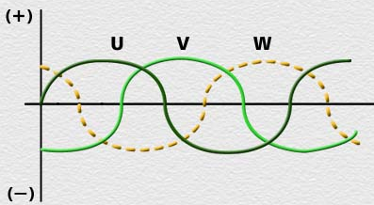
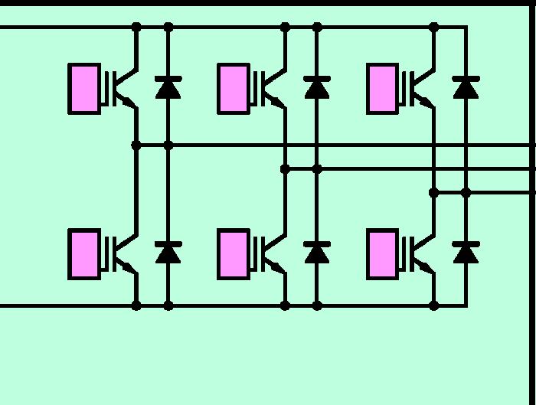
03
信息收集
变频器
变频器
IPM
IPM
MG
ON
U
马达运作
W
W
W
V
V
V
ON

Slide 13
03
信息收集
变频器
变频器
IPM
IPM
MG
ON
U
马达运作
W
V
ON

Slide 14
03
信息收集
变频器
变频器
IPM
IPM
MG
ON
U
U
U
马达运作
W
W
W
V
ON

Slide 15
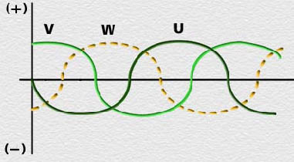
03
信息收集
变频器
变频器
再生电压
到可变电压系统
IPM
IPM
MG
U
能量回收
W
W
W
V
V
V

Slide 16
03
信息收集
变频器
车轮旋转
产生了电压
变频器
V1
IPM
IPM
MG
ON
U
U
U
W
W
W
电能抵消
抵消产生的电压
(V1 = V2)
V
V
V2

Slide 17
03
信息收集
增压转换器
可变电压系统
变频器
201.6 - 650V
201.6 V
HV电池

Slide 18
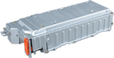
03
信息收集
DC-DC转换器
变频器总成
HV电池
可变电压系统
变频器
MG1
MG2
DC – DC 转换器
DC
↓
AC
AC 201.6V
↓
AC 14V
AC
↓
DC
DC 14V
DC 201.6V
辅助电池
12V 电压系统 (ECU 等.)

Slide 19
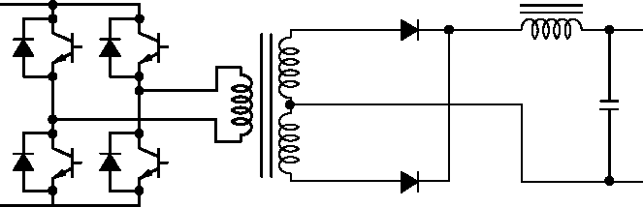
03
信息收集
DC-DC转换器
DC – DC 转换器
DC 201.6V
DC 14V
整流器
二极管
滤波
电路
DC → AC
变压器
辅助电池

Slide 20
03
信息收集
MG ECU
带转换器的变频器总成
所需动力、马达温度等.
变频器
HV车辆控制 ECU
MG ECU
控制
变频器输出电流值
变频器温度.
故障信息
等.
增压转换器

Slide 21
03
信息收集
MG1
MG ECU
U
变频器电流传感器探测MG1和MG2的三相交流的电流强度
MG1和MG2在V相位和W相位中各使用2个传感器
电流传感器
W
V
GIVA
GIVB
GIWA
MG
GIWB
MG2
U
9
V
W
输出电压 (V)
5
MIVA
MIVB
1
MIWA
MG1
MG2
-200
-350
0
200
350
MIWB
电流 (A)

Slide 22
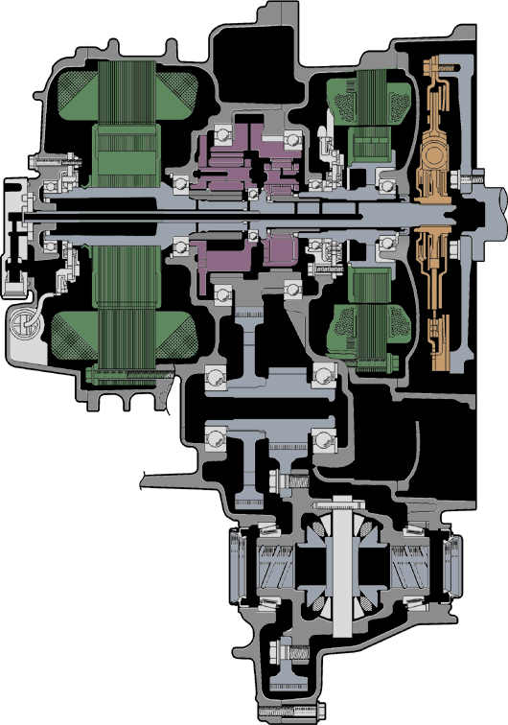
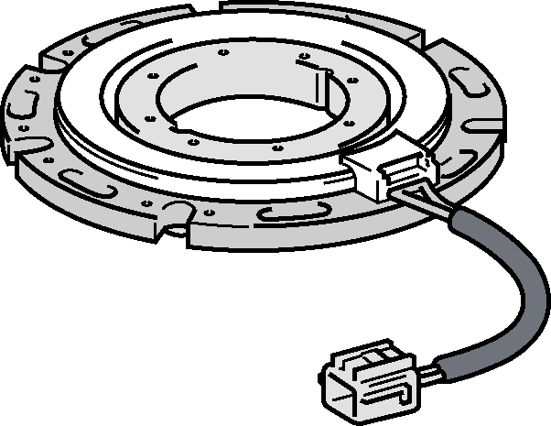
03
信息收集
解析器
解析器
(MG2)
解析器
(MG1)
探测MG1/MG2转子的位置、
速度和旋转方向。
解析器

Slide 23
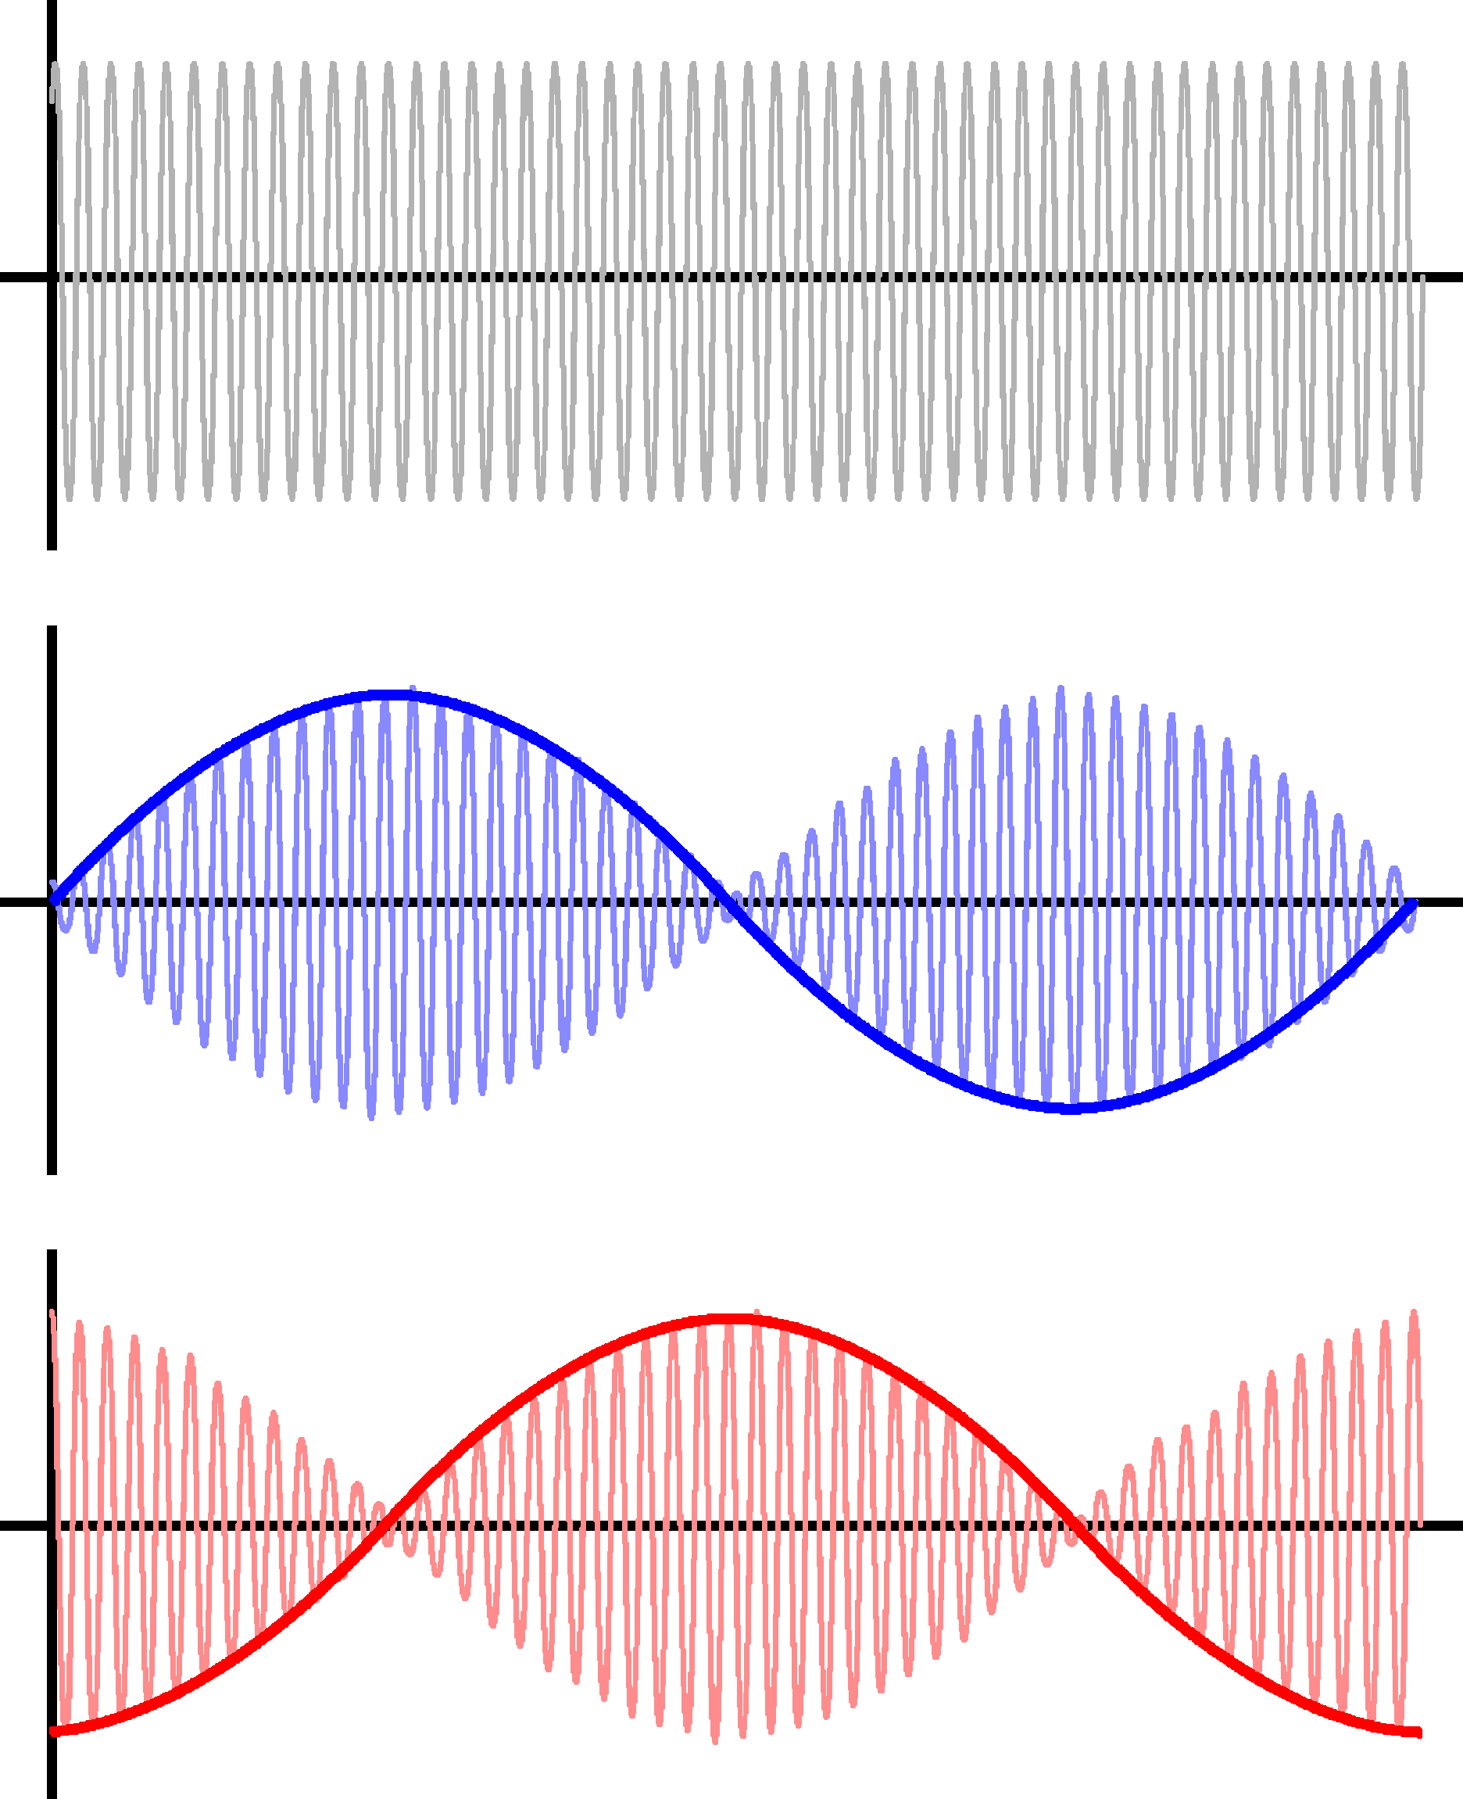
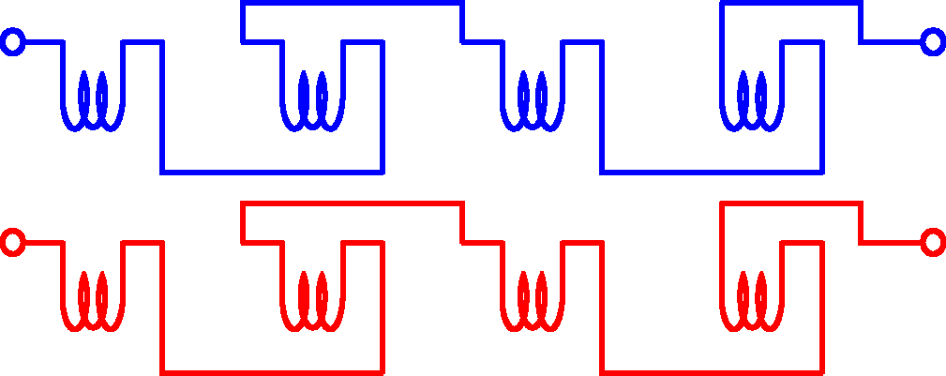
03
信息收集
转子
解析器
励磁线圈
励磁线圈
-C
-S
+S
+C
+S
+C
线圈 S
-S
-C
S
线圈 C
+S
-S
+S
-S
C
ECU将峰值相连，形成一个虚拟波形
+C
-C
+C
-C

Slide 24
03
信息收集
MGECU
-改变绝缘栅双极晶体管导通和关闭的速率就可控制MG的转速。
-改变流经马达发电机定子线圈的电流大小就可控制马达发电机的输出扭矩。
-MG2的转速与驱动轮的转速，既车速之间存在比例关系，而通过调节MG1的转速，就可调节发动机转速和车速之间的传动比从而实现无级变速。

Slide 25
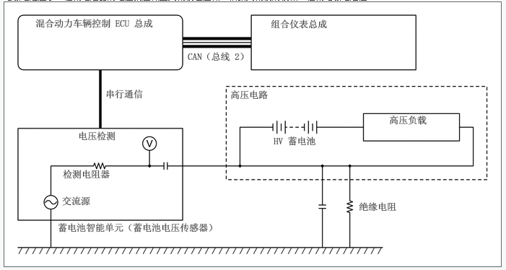
03
信息收集
高压绝缘系统

Slide 26
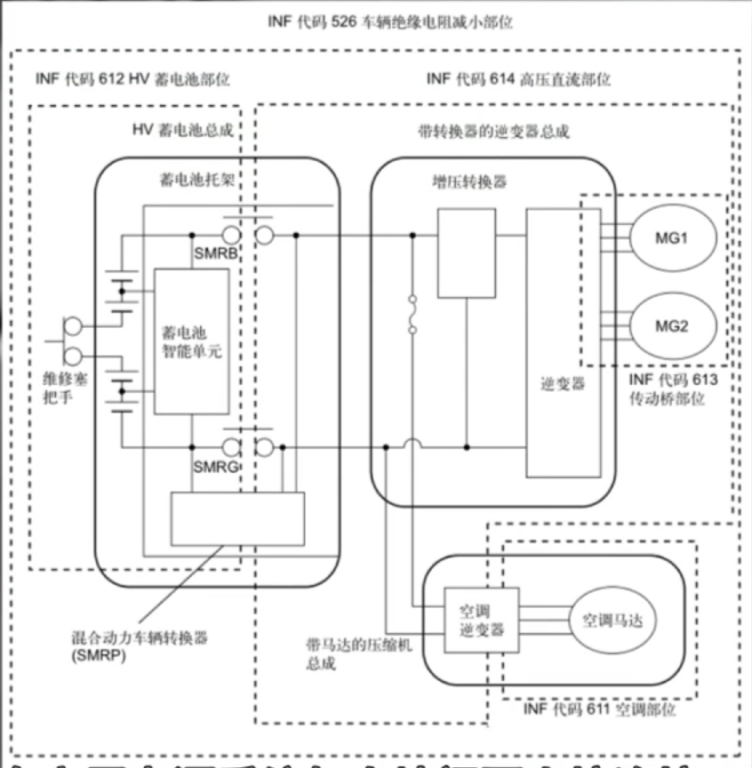
03
信息收集
高压绝缘系统电路

Slide 27

04
制定任务实施方案
通过刚才的学习，我们已经对混合动力绝缘系统有了初步认识，下面请各小组进行讨论，制定混合动力系统绝缘系统故障的维修方案；
第3页

Slide 28

04
制定任务实施方案
企业标准操作规范：
使用GTS诊断仪读取故障码；
查阅维修手册；
断开高压系统电源；
检查驱动桥绝缘性能；
检查电动压缩机绝缘性能；
检查逆变器总成绝缘性能；
检查HV底部电缆绝缘性能。
Best
Practice

Slide 29
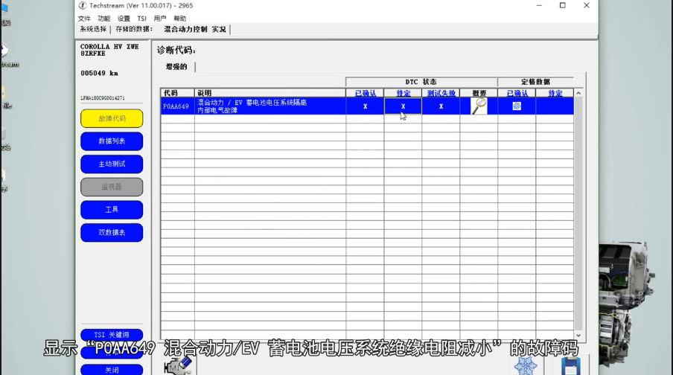
05
任务实施
1.使用GTS读取故障码

Slide 30
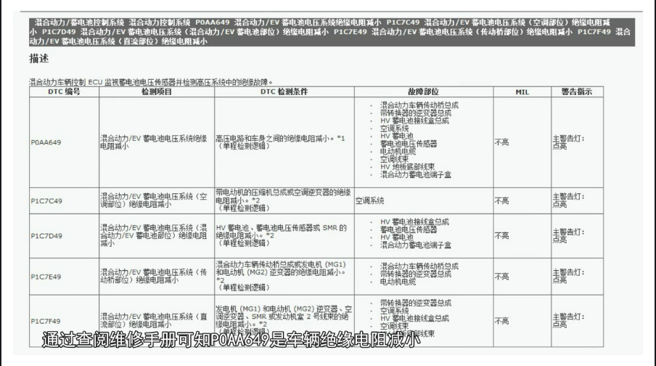
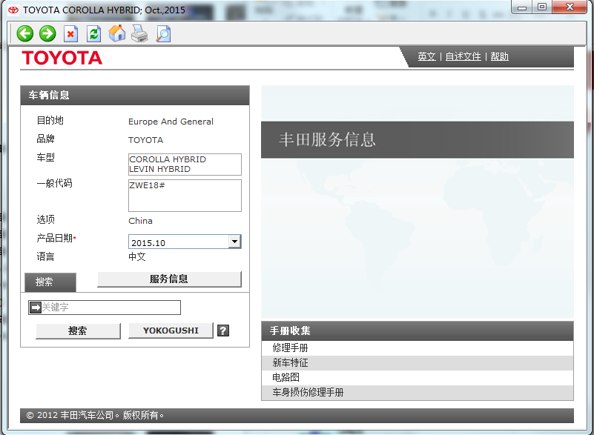
05
任务实施
2. 查阅维修手册

Slide 31
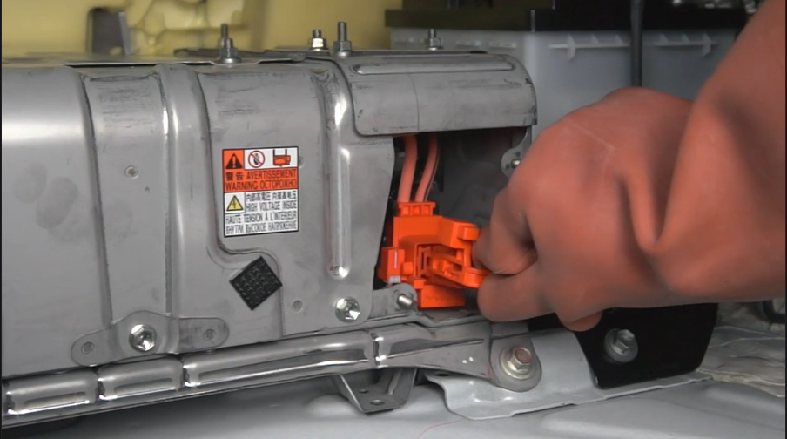
05
任务实施
3. 断开高压系统电源

Slide 32
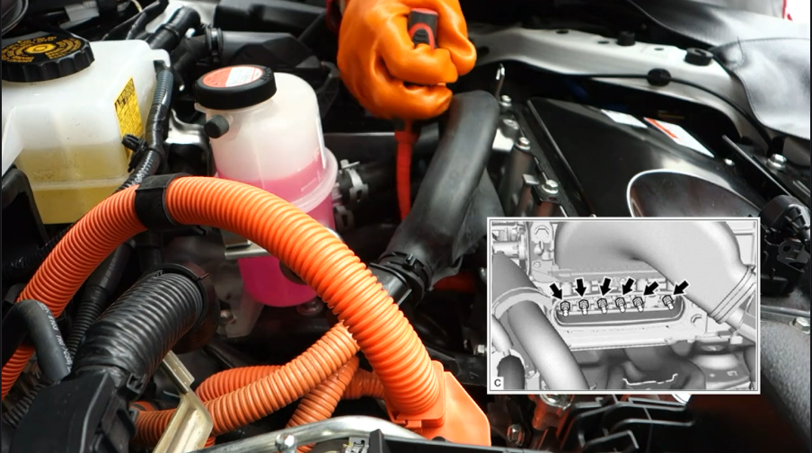
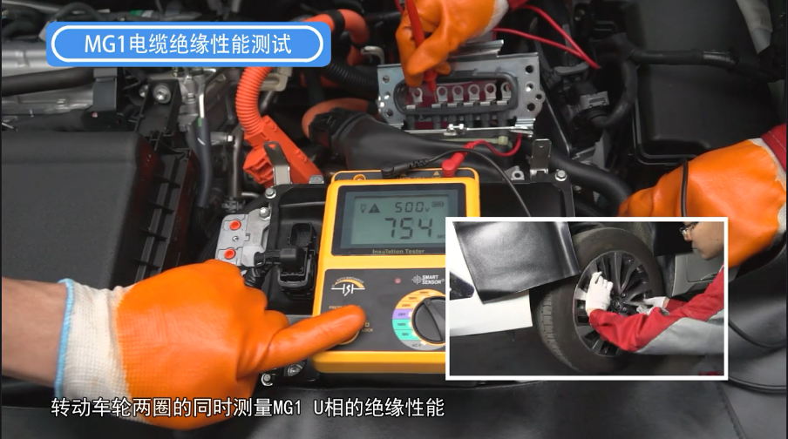
05
任务实施
4. 检查驱动桥绝缘性能

Slide 33
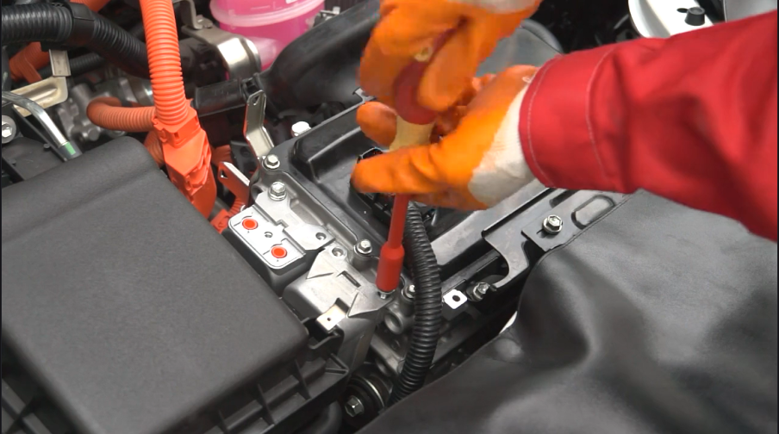
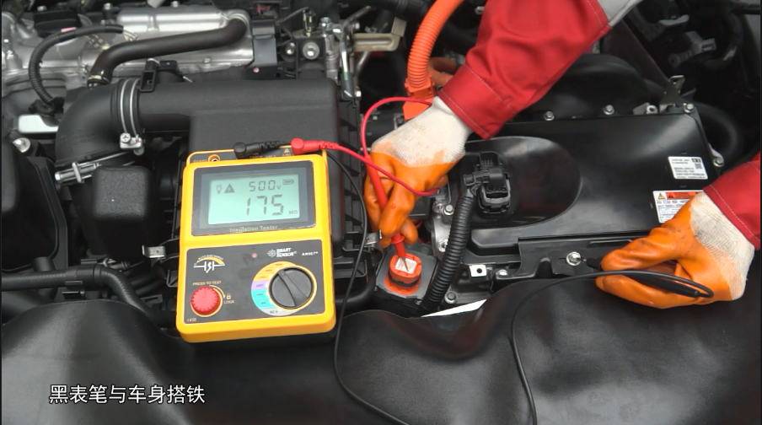
05
任务实施
5. 检查电动空调压缩机绝缘性能

Slide 34
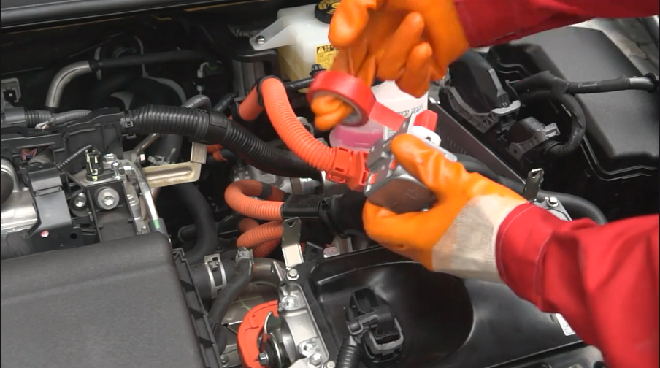
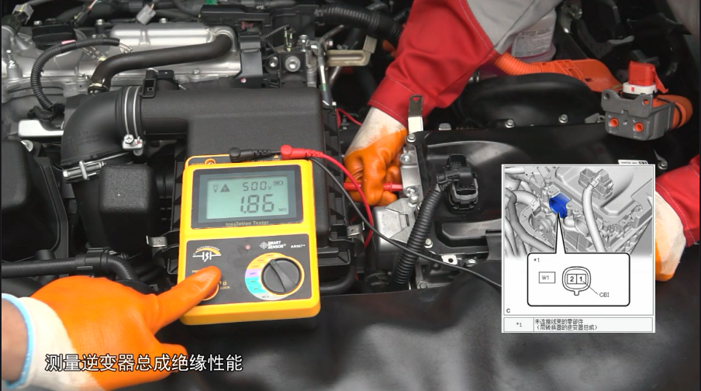
05
任务实施
6. 检查逆变器总成绝缘性能

Slide 35
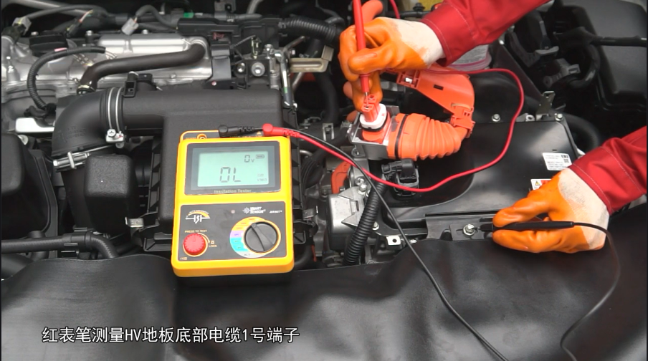
05
任务实施
6. 检查HV地板线束绝缘性能

Slide 36
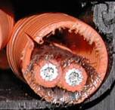
05
任务实施
7. 更换破损的高压线束

Slide 37

06
任务总结

Slide 38


Thanks
http://www.zhttchina.com
TEL：025-86800950

